Slide 1

Javni razpis
za sofinanciranje izvedbe aktivnosti nacionalnega programa
NAUČIMO SE PLAVATI 2026 -2 . del
v obdobju 24. 8. 2026 – 6. 11. 2026
Razpisovalec: Zavod za šport RS Planica • Ljubljana, 3. 9. 2026
Naučimo se plavati • Javni razpis 2026 – 2. del
1

Slide 2
Namen, cilj in sredstva
Cilji
Sredstva
• izboljšanje plavalne pismenosti otrok
• zmanjšanje deleža neplavalcev
• kakovostni in varni plavalni programi
• nacionalno primerljivi plavalni tečaji
SKUPAJ: 55.600,00 EUR
Sklop A: do 49.500,00 EUR
Sklop B: do 6.100,00 EUR
Obdobje izvajanja
24. 8. 2026 – 6. 11. 2026
Naučimo se plavati • Javni razpis 2026 – 2. del
2

Slide 3
Kdo se lahko prijavi
VIZ
Ostali prijavitelji
Izvajalci LPŠ iz 6. točke drugega odstavka 6. člena
ZŠpo-1:
Vrtci
OŠ
OŠPP
Izvajalci LPŠ iz 1., 2., 3. in 4. točke drugega odstavka 6. člena
ZŠpo-1:
• športna društva
• športne zveze
• zavodi za šport
• pravne osebe, registrirane za izvajanje športne dejavnosti
Naučimo se plavati • Javni razpis 2026 – 2. del
3

Slide 4
Kaj se sofinancira
SKLOP A — 10 ur
SKLOP B — 15 ur
Tečaji prilagajanja na vodo
• vrtec ali 1. razred OŠ
• najmanj 3 različni delovni dnevi
• najmanj 10 šolskih ur
Tečaji za neplavalce
• učenci 4.–9. razreda
• identificirani kot neplavalci v 2./3. razredu ali v 6. razredu
• najmanj 5 različnih delovnih dni
• skupaj najmanj 15 šolskih ur
Naučimo se plavati • Javni razpis 2026 – 2. del
4

Slide 5
Upravičeni stroški
• stroški strokovnega delavca v športu
• prevoz udeležencev
• vstopnine na plavalni objekt
Stroški morajo dejansko nastati, biti dokazljivi z računovodskimi listinami in neposredno povezani z izvedbo programa.
Obdobje nastanka stroškov: 24. 8. 2026 – 6. 11. 2026
Naučimo se plavati • Javni razpis 2026 – 2. del
5

Slide 6
Priprava vloge
Za vse prijavitelje
VIZ — obvezne priloge
Vloga se pripravlja ločeno za:
• VIZ
• ostale prijavitelje
Vloga mora biti pravilno izpolnjena, podpisana in žigosana,
če prijavitelj uporablja žig.
• prijavni obrazec VIZ
• Priloga 1 – Vsebinski načrt
• Priloga 2 – Finančni načrt
• dokazilo o usposobljenosti oziroma izobrazbi strokovnega
delavca
+ VPISAN V RAZVID STROKOVNO IZOBRAŽENIH ALI STROKOVNO
USPOSOBLJENIH DELAVCEV V ŠPORTU
Naučimo se plavati • Javni razpis 2026 – 2. del
6

Slide 7
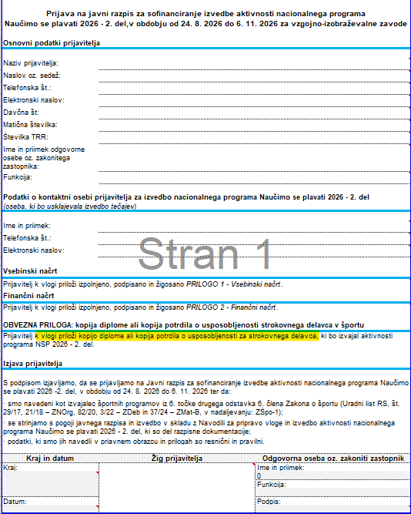
Prijavni obrazec in priloge – VIZ
Prijavni obrazec VIZ
Prilogi
PRILOGA 1
Vsebinski načrt
PRILOGA 2
Finančni načrt
Navodila za izpolnjevanje so v Excelovi datoteki pod tabelami.
Naučimo se plavati • Javni razpis 2026 – 2. del
7

Slide 8
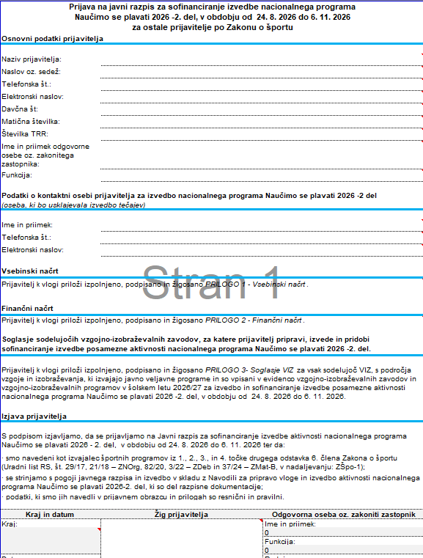
Prijavni obrazec in priloge – OSTALI PRIJAVITELJI
Obvezne priloge
• prijavni obrazec OSTALI PRIJAVITELJI
• Priloga 1 – Vsebinski načrt
• Priloga 2 – Finančni načrt
• Priloga 3 – Soglasje VIZ
• dokazilo o usposobljenosti oziroma izobrazbi strokovnega delavca
Naučimo se plavati • Javni razpis 2026 – 2. del
8

Slide 9
Merila za vrednotenje
Merilo 1
Merilo 2
Merilo 3
BREZPLAČNOST
Brezplačen program
= 10 točk
Program ni brezplačen
= 3 točke
KOMPETENTNOST strokovnega delavca
ŠTEVILO UDELEŽENCEV
SKLOP A:
Program izvaja strokovno izobražen delavec | 10
Program izvaja strokovno usposobljen delavec z najvišjo stopnjo usposobljenosti | 5
Program izvaja strokovni delavec šole, ki izpolnjuje pogoje | 3
Program izvaja strokovno usposobljen delavec | 1
Za vsakega udeleženca v tečaju prilagajanja na vodo | 1
SKLOP B:
Za vsakega udeleženca v tečaju za neplavalce, če je v tečaj vključenih 25 ali več udeležencev | 10
Za vsakega udeleženca v tečaju za neplavalce, če je v tečaj vključenih 17 - 24 udeležencev | 9
Za vsakega udeleženca v tečaju za neplavalce, če je v tečaj vključenih 9 - 16 udeležencev | 7
Za vsakega udeleženca v tečaju za neplavalce, če je v tečaj vključenih 6 - 8 udeležencev | 5
Za vsakega udeleženca v tečaju za neplavalce, če je v tečaj vključenih 1 - 5 udeležencev | 3
Dodatno merilo: BLIŽINA BAZENA
+10 točk, če v lokalni skupnosti ni ustreznega bazena
Naučimo se plavati • Javni razpis 2026 – 2. del
9

Slide 10
Način oddaje vloge
ROK DOSTAVE!!!- ne rok oddaje!!!
KAKO
KAM
15. september 2026 do 15.00
• priporočeno po pošti
• osebno v vložišče
PREDLAGAMO: hitro pošto,
prednostno
Zavod za šport RS Planica
Dunajska 22
1000 Ljubljana
Ovojnica:
NE ODPIRAJ – VLOGA NSP 2026 – 2.del
ALI
UPORABA PREDVIDENE OVOJNICE
Naučimo se plavati • Javni razpis 2026 – 2. del
10

Slide 11
Po oddaji: Excel dokumentacija
1. KORAK
2. KORAK
Oddate fizično vlogo v predpisanem roku.
Excel dokumentacijo pošljete na:
razpisi-som@sport.si
Zadeva:
Vloga NSP 2026-2.del + naziv prijavitelja
Naučimo se plavati • Javni razpis 2026 – 2. del
11

Slide 12
Postopek izbora
VIZ z več enotami ali podružnicami se obravnava kot en VIZ. Za bližino bazena se upošteva sedež matičnega VIZ-a.
TOČKE
VREDNOST TOČKE
SKUPAJ
Doseženo število točk po merilih
Izračunana po metodologiji:
Vrednost sklopa v EUR / seštevek točk vseh prijaviteljev na sklopu
V enakih zneskih se razporedi preostanek sredstev – največ do zaprošene višine sredstev.
Vrednost sofinanciranja sklopa = vrednost točke x število točk po merilih za posamezen sklop + morebitni preostanek sredstev.
Pogodbena vrednost = seštevek vrednosti sofinanciranja na sklopu A in B
Naučimo se plavati • Javni razpis 2026 – 2. del
12

Slide 13
Pomembni datumi
ROK ZA PRIJAVO
ODPIRANJE VLOG
POZIV ZA DOPOLNITVE
15. 9. 2026
17. 9. 2026
v 8 dneh
OBVESTILO O REZULTATIH
VRNITEV PODPISANE POGODBE
najpozneje v 30 dneh
(odločba + 2 izvoda pogodb)
v 8 dneh
Naučimo se plavati • Javni razpis 2026 – 2. del
13

Slide 14
Uveljavljanje sredstev po izvedbi
PREBERITE NAVODILA:
8. Postopek pridobivanja sredstev za izvedene aktivnosti nacionalnega programa Naučimo se plavati
• oddaja vsebinskega poročila v aplikacijo Šport mladih
• priprava finančnega poročila skladno z odločbo in finančnim načrtom
• priložitev računov
• priprava PDF dokumentacije
• pošiljanje dokumentacije v pregled – po potrditvi ustreznosti sledi
• izdaja e-računa
Naučimo se plavati • Javni razpis 2026 – 2. del
14

Slide 15
E-račun
Obvezne sestavine e-računa:
Vrsta blaga in storitve: »Izvedba aktivnosti programa NSP 2026-2. del po pogodbi št. 6712-09/2026-8-XXX«
b) Vrsta referenčnega dokumenta: »Pogodba«.
c) Številka referenčnega dokumenta: »Številka pogodbe 6712-09/2026-8-XXX«.
d) Datum referenčnega dokumenta: »datum podpisa pogodbe«.
e) Datum storitve: datum konca tečaja
f) Datum računa: najkasneje 15. 11. 2026
g) Znesek e-računa: XXX,00€
ZADNJI ROK
15. november 2026
Naučimo se plavati • Javni razpis 2026 – 2. del
15

Slide 16
Najpogostejše napake
• manjkajoče priloge
• nepriložena dokazila o usposobljenosti
• neskladje med prijavo in izvedbo (ni skladno s finančnim načrtom oz. odločbo)
• nepravilni računi
• zamuda pri oddaji e-računa
Naučimo se plavati • Javni razpis 2026 – 2. del
16

Slide 17
Povzetek – ključni roki
PRIJAVA
ODPIRANJE
IZVEDBA
E-RAČUN
Dostavljeno na ZŠRS Planica do 15. 9. 2026
do 15.00
17. 9. 2026
do 6. 11. 2026
15. 11. 2026
Naučimo se plavati • Javni razpis 2026 – 2. del
17

Slide 18
Podpora in kontakt
Zavod za šport RS Planica
Marjana Špilek
☎ 01 434 23 97
☎ 051 339 497
✉ razpisi-som@sport.si
Dunajska 22, 1000 Ljubljana
Hvala za vašo pozornost!
Naučimo se plavati • Javni razpis 2026 – 2. del
18

